Slide 1

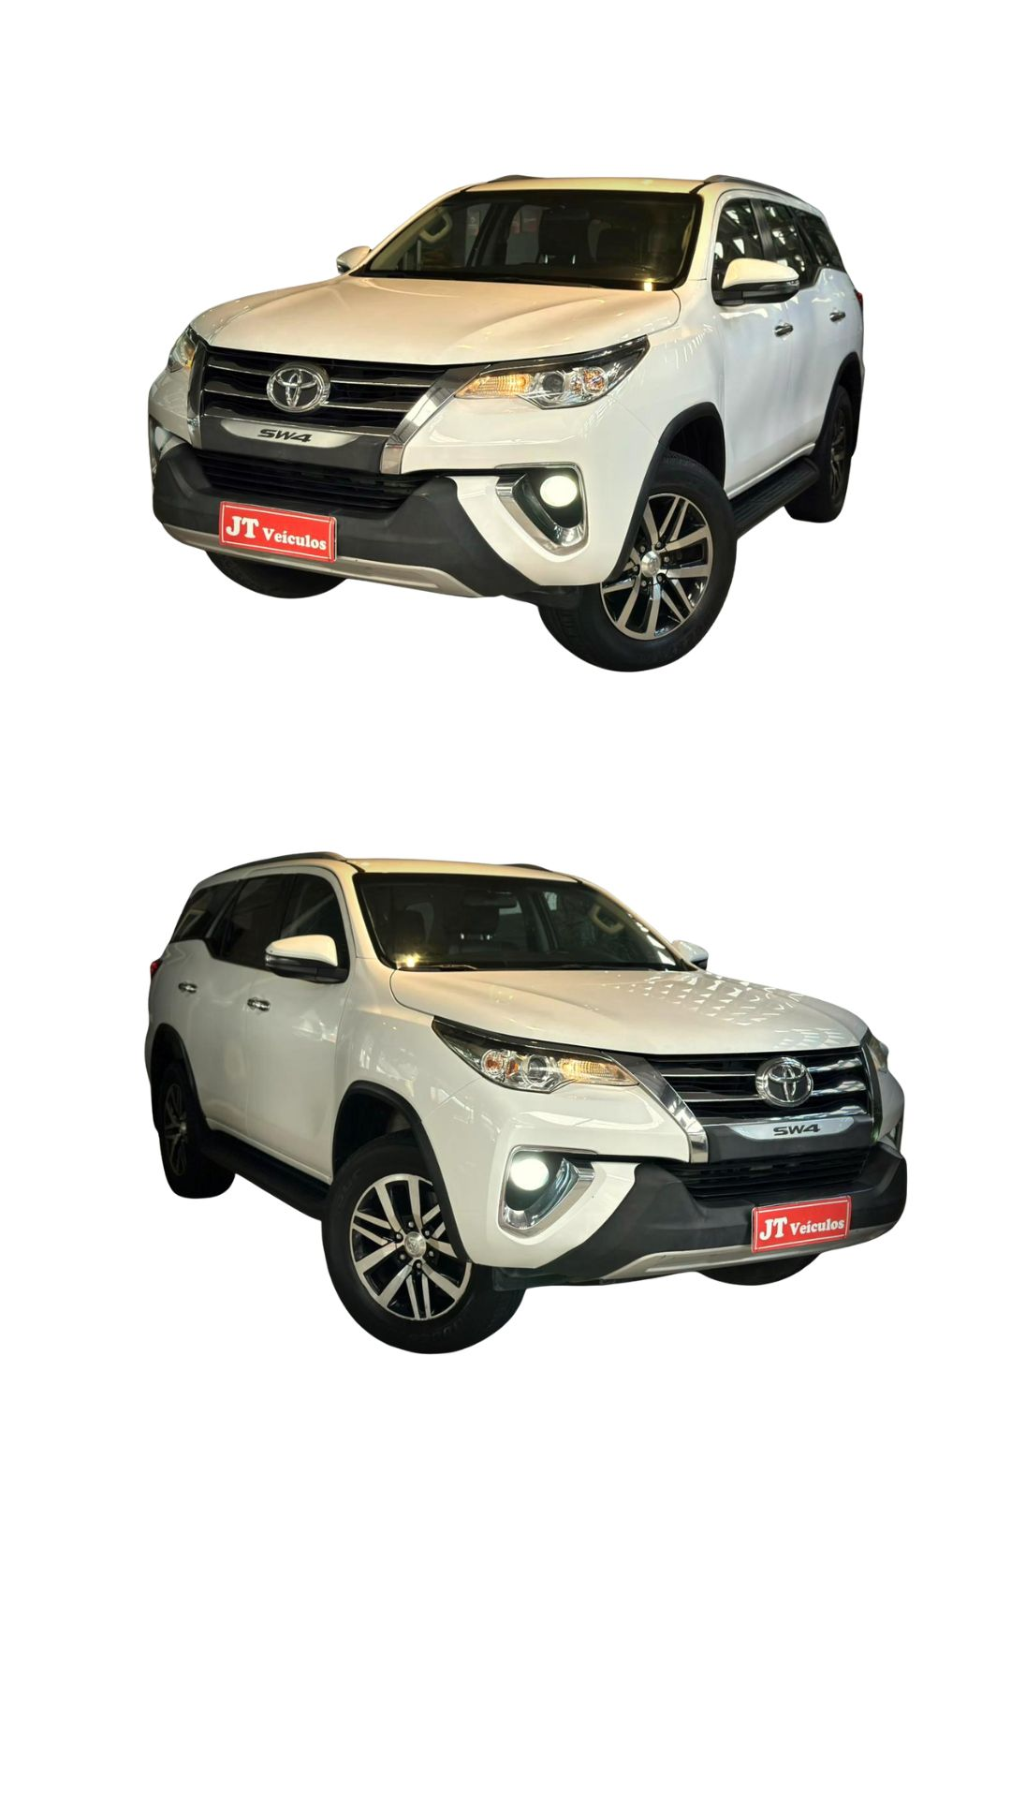
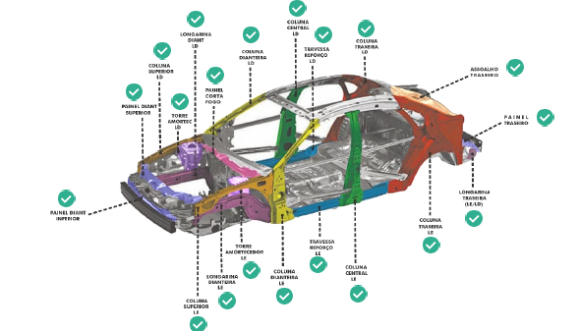
www.jtveiculos.com
MARCA / MODELO / VERSÃO
Toyota SW4 SRV 4x2 2.7 Flex
ANO / MODELO
2018/2019
KILOMETRAGEM
101.000KM
TRANSMISSÃO
Automático
COR EXTERNA
Branco
COMBUSTÍVEL
Flex
CONDIÇÃO DO VEÍCULO
DESCRIÇÃO
Única Dona
Revisado na Autorizada Até Período da Garantia
Laudo cautelar aprovado
Rodas da Versão SRX
CONDIÇÃO COMERCIAL
De: R$192.000,00
Por: R$187.900,00
LAUDO ESTRUTURAL
EQUIPAMENTOS DO VEÍCULO
Chave presencial
Bancos em couro marrom
Rebatimento dos retrovisores
Rodas Diamantadas aro 18“
Câmera de ré e sensor de estacionamento traseiro
7 lugares
Ar condicionado digital
Volante multifuncional
Computador de bordo
RESALVA DISTRIBUIDOR
Henrique (75) 99231-2184
Fixo (75) 3221-6800

